Slide 1
РЕЗКА МЕТАЛЛА
Учебные вопросы:
1. Сущность и способы резки.
2. Инструменты и приспособления, применяемые при резке.
3. Правила выполнения работ при разрезании материалов в зависимости от используемого инструмента и материала, который подвергается разрезанию.
4. Ручной механизированный инструмент.
5. Стационарное оборудование для разрезания металлов.
6. Типичные дефекты при резании металла, причины их появления и способы предупреждения.

Slide 2
1. Сущность и способы резки
Разрезание - это операция, связанная с разделением материалов на части с помощью ножовочного полотна, ножниц и другого режущего инструмента.
В зависимости от применяемого инструмента разрезание может осуществляться со снятием стружки или без снятия.

Slide 3
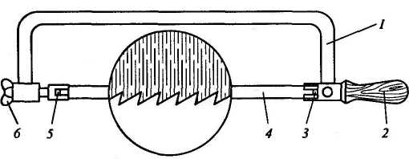
2. ИНСТРУМЕНТЫ И ПРИСПОСОБЛЕНИЯ, ПРИМЕНЯЕМЫЕ ПРИ РЕЗКЕ
Ручные слесарные ножовки предназначены в основном для разрезания сортового и профильного проката вручную, а также для разрезания толстых листов и полос, прорезания пазов и шлицев в головках винтов, обрезания заготовок по контуру и других работ.
Рис. 1. Цельный ножовочный станок:
1- станок; 2 - рукоятка; 3 - штифты; 4 - ножовочное полотно; 5 - головка крепления ножовочного полотна; б - натяжной винт с гайкой

Slide 4
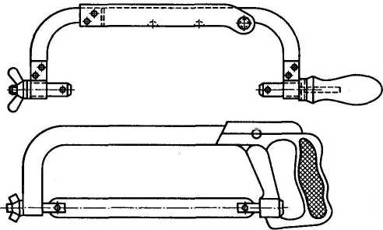
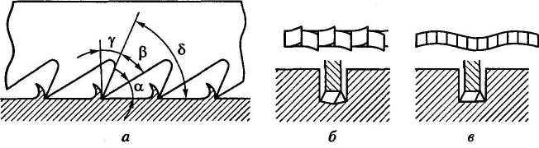
Продолжение 2 вопроса
Рис. 2. Раздвижной ножовочный станок
Рис. 3. Ножовочное полотно:
а — геометрические параметры ножовочного полотна: γ — передний угол; α - задний угол; β - угол заострения; δ - угол резания;
б - разводка по зубу; в - разводка по полотну

Slide 5
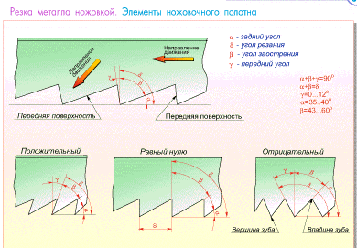

Slide 6
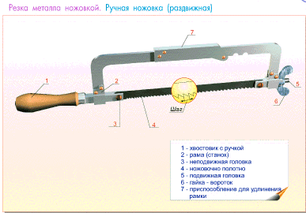

Slide 7
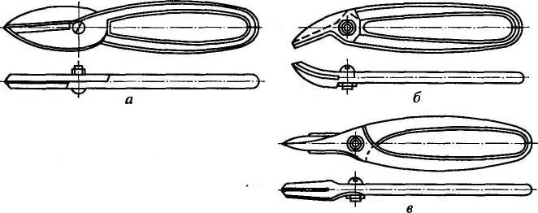
Продолжение 2 вопроса
Ручные ножницы (рис. 4) бывают правыми и левыми. У пра­вых ножниц скос на режущей части на каждой из половин находится с правой стороны, а у левых - с левой.
Рис. 4. Ножницы ручные: а - правые; б - с криволинейными лезвиями; в - пальцевые

Slide 8
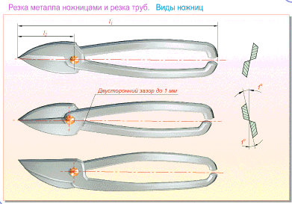

Slide 9
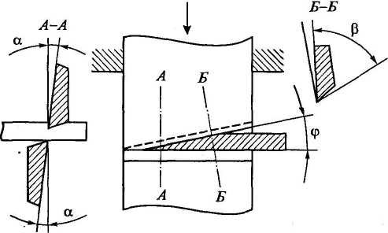
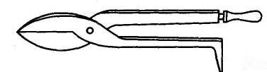
Продолжение 2 вопроса
Рис. 5. Геометрические параметры лезвий ножниц: а - задний угол; β - угол заострения; φ - угол между лезвиями
Рис. 6. Стуловые ножницы

Slide 10
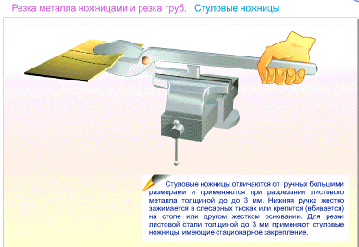

Slide 11
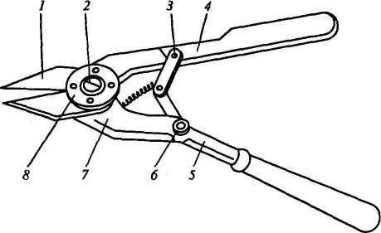
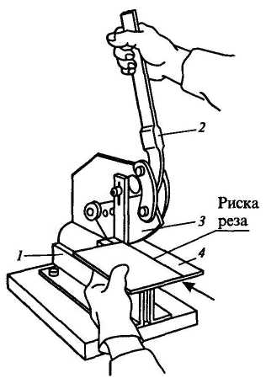
Продолжение 2 вопроса
Рис. 7. Силовые ножницы:
1 - нож; 2 - винт; 3 - шарнирное звено; 4 - рукоятка с насечкой; 5 - рукоятка с пластмас­совым наконечником; б - ось; 7 - рычаг; 8 - шайба
Рис. 8. Настольные ручные рычажные ножницы: 1 - основание; 2 - рукоятка; 3 - нож; 4 - стол-нож

Slide 12
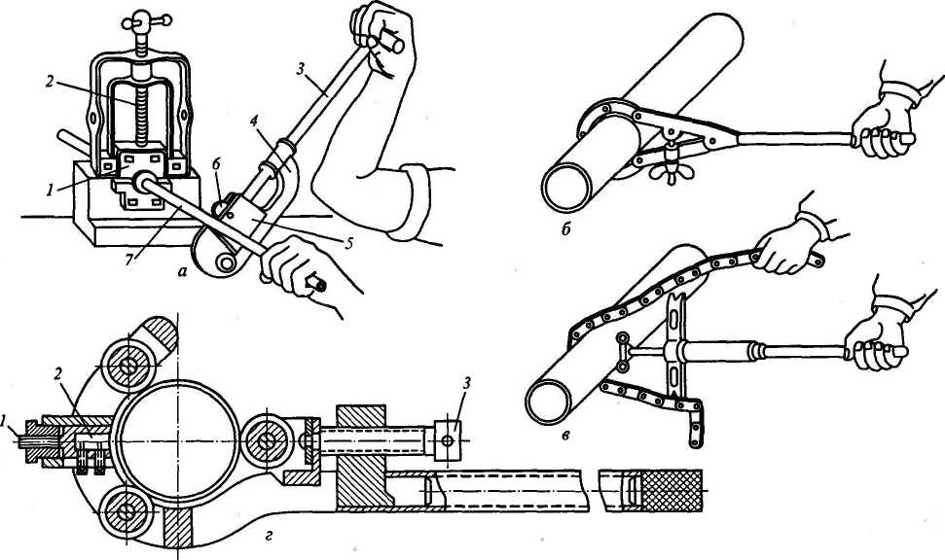
Продолжение 2 вопроса
Рис. 9. Труборезы:
а - роликовый: 1 - прижим; 2 - винт; 3 - винтовой рычаг; 4 - скоба; 5 - кронштейн; б - режущие ролики; 7 - труба; б - хомутиковый; в - цепной; г - резцовый: 1 - нажимной винт; 2 - отрезной резец; 3 - винт

Slide 13
Правила выполнения работ при разрезании материалов.
Основные правила резания металла ножовкой
1. Перед началом работы необходимо проверить правильность установки и натяжения полотна.
2. Разметку линии реза необходимо производить по всему периметру прутка (полосы, детали) с припуском на последующую обработку 1... 2 мм.
3. Заготовку следует прочно закреплять в тисках.
4. Полосовой и угловой материал следует разрезать по широкой части.
5. В том случае, если длина реза на детали превышает размер от полотна до рамки ножовочного станка, резание необходимо производить полотном, закрепленным перпендикулярно плоскости ножовочного станка (ножовкой с повернутым полотном).
6. Листовой материал следует разрезать непосредственно ножовкой в том случае, если его толщина больше расстояния между тремя зубьями ножовочного полотна. Более тонкий материал для разрезания надо зажимать в тиски между деревянными брусками и разрезать вместе с ними.

Slide 14
7. Газовую или водопроводную трубу необходимо разрезать, закрепляя ее в трубном прижиме. Тонкостенные трубы при разрезании закреплять в тисках, используя для этого профильные деревянные прокладки.
8. При разрезании необходимо соблюдать следующие требования:
-в начале резания ножовку наклонять от себя на 10... 15°;
-при резании ножовочное полотно удерживать в горизонтальном положении;
-в работе использовать не менее трех четвертей длины ножовочного полотна;
-рабочие движения производить плавно, без рывков, примерно 40... 50 двойных ходов в минуту;
-в конце разрезания нажатие на ножовку ослабить и поддерживать отрезанную часть рукой.
9.При проверке размера отрезанной части по чертежу отклонение реза от разметочной риски не должно превышать 1 мм в большую сторону.

Slide 15
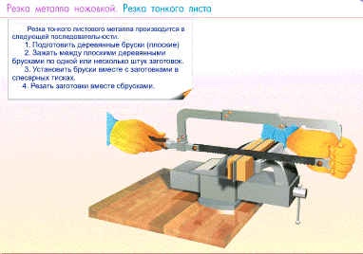

Slide 16
Продолжение 3 вопроса
Правила безопасности труда
1. Запрещается выполнять резание со слабо или чересчур сильно натянутым полотном, так как это может привести к поломке полотна и ранению рук.
2. Во избежание поломки полотна и ранения рук при резании не следует сильно нажимать на ножовку вниз.
3. Запрещается пользоваться ножовкой со слабо насаженной или расколотой рукояткой.
4. При сборке ножовочного станка следует использовать штифты, которые плотно, без качки, входят в отверстия головок.
5. При выкрашивании зубьев ножовочного полотна работу прекратить и заменить полотно на новое.
6. Во избежание соскакивания рукоятки и ранения рук во время рабочего движения ножовки не ударять передним торцем рукоятки о разрезаемую деталь.

Slide 17
Продолжение 3 вопроса
Основные правила резания листового металла толщиной до 0,7 мм ручными ножницами
1. При разметке вырезаемой детали необходимо предусматривать припуск до 0,5 мм на последующую обработку.
2. Разрезание следует производить острозаточенными ножницами в рукавицах.
3. Разрезаемый лист располагать строго перпендикулярно лезвиям ножниц.
4. В конце реза не следует сводить ножницы полностью во избежание надрыва металла.
5. Необходимо следить за состоянием оси-винта ножниц. Если ножницы начинают «мять» металл, нужно слегка подтянуть винт.
6. При резании материала толщиной более 0,5 мм (или при затрудненном нажатии на ручки ножниц) необходимо одну из ручек прочно закрепить в тисках.
7. При вырезании детали криволинейной формы, например круга, необходимо соблюдать следующую последовательность действий:
-разметить контур детали и вырезать заготовку прямым резом с припуском 5... 6 мм;
-вырезать деталь по разметке, поворачивая заготовку по часо­вой стрелке.
8. Резание следует производить точно по линии разметки (отклонения допускаются не более 0,5 мм). Максимальная величина «зареза» в углах не должна быть более 0,5 мм.

Slide 18
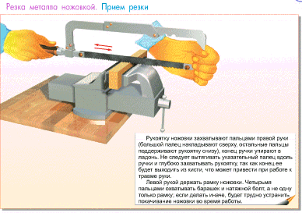

Slide 19
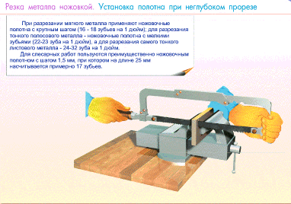

Slide 20
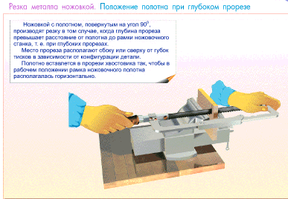

Slide 21
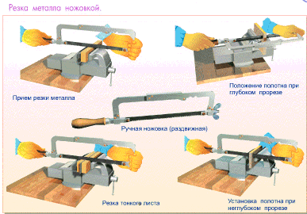

Slide 22
Продолжение 3 вопроса
Основные правила резания листового и полосового
1. Резание необходимо производить в рукавицах во избежание пореза рук.
2. Резание значительного по размерам листового материала (более 0,5x0,5 м) следует производить вдвоем (один должен поддерживать лист и продвигать его в направлении «от себя» по нижнему ножу, другой - нажимать на рычаг ножниц).
3.В процессе работы разрезаемый материал (лист, полосу) необходимо располагать строго перпендикулярно плоскости подвижного ножа.
4. В конце каждого реза не следует доводить ножи до полного сжатия во избежание «надрыва» разрезаемого материала.
5. После окончания работы нужно закреплять рычаг ножниц фиксирующим штифтом в нижнем положении.

Slide 23
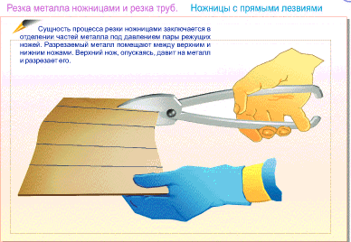

Slide 24
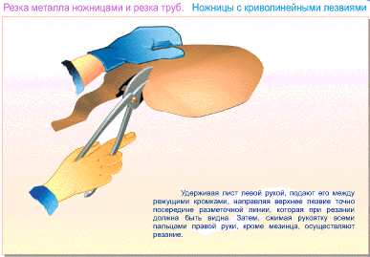

Slide 25
Продолжение 3 вопроса
Основные правила резания труб труборезом
1. Линию реза следует отмечать мелом по всему периметру трубы.
2. Трубу необходимо прочно закреплять в трубном прижиме или тисках. Закрепление трубы в тисках нужно производить с использованием профильных деревянных прокладок. Место реза следует располагать не далее чем 80... 100 мм от губок прижима или тисков.
3.В процессе резания необходимо соблюдать следующие требования:
смазывать место реза;
-следить за перпендикулярностью рукоятки трубореза оси трубы;
-внимательно следить за тем, чтобы режущие диски располагались точно, без перекоса, по линии реза;
-не прикладывать больших усилий при вращении винта рукоятки трубореза для подачи режущих дисков;
-в конце разрезания поддерживать труборез обеими руками; следить за тем, чтобы отрезанный кусок трубы не упал на ноги.

Slide 26
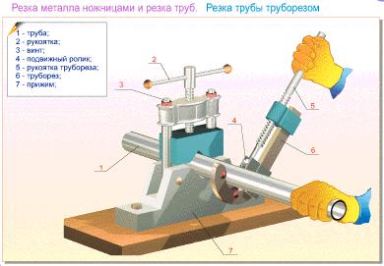

Slide 27
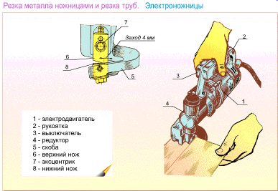

Slide 28
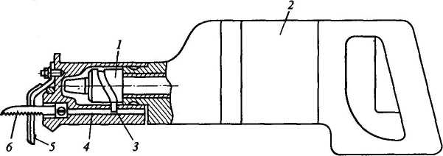
4. Ручной механизированный инструмент
Рис. 10. Механическая ножовка: 1 - барабан; 2 - корпус;
3 - палец; 4 - ползун; 5 - скоба; б- ножовочное полотно

Slide 29
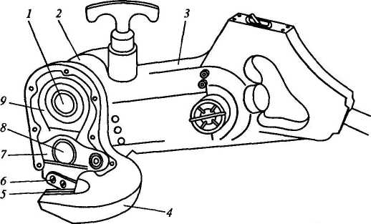
Продолжение 4 вопроса
Рис. 11. Ручные электровибрационные ножницы:
1 - эксцентриковый валик; 2 - корпус ножевой головки; 3 - корпус; 4- скоба; 5 - нижний нож; 6 - верхний нож; 7 - рычаг; 8 - палец; 9 - шатун

Slide 30
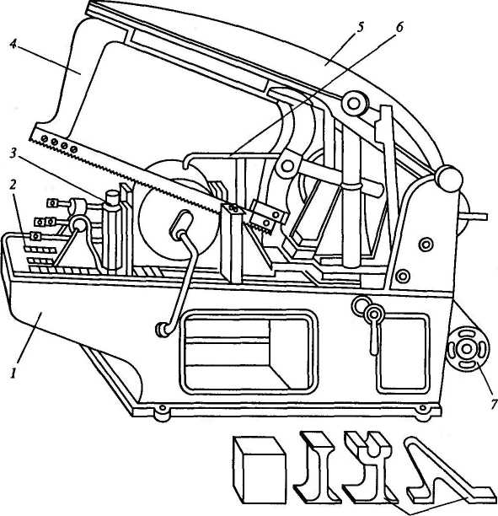
5. Стационарное оборудование для разрезания металлов
Рис. 12. Стационарная
механическая ножовка: 1 - станина; 2 - стол; 3 - тиски; 4 - рама; 5 - хобот; 6 - патрубок системы охлаждения; 7 - электродвигатель; 8 - сменные насадки

Slide 31
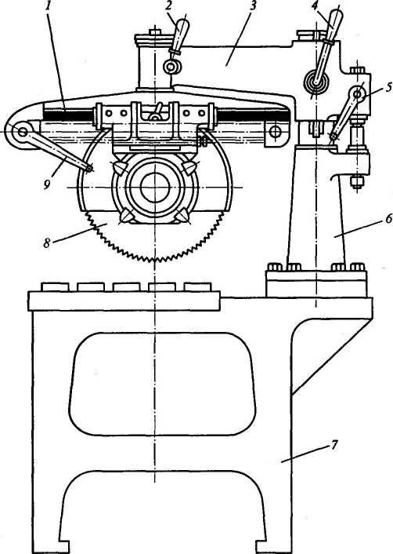
Продолжение 5 вопроса
Рис. 13. Универсальная дисковая пила:
1 - электродвигатель; 2, 4,5,9- рукоятки; 3 - кронштейн; б- вертикальная колонка; 7- станина; 8 - режущий диск

Slide 32
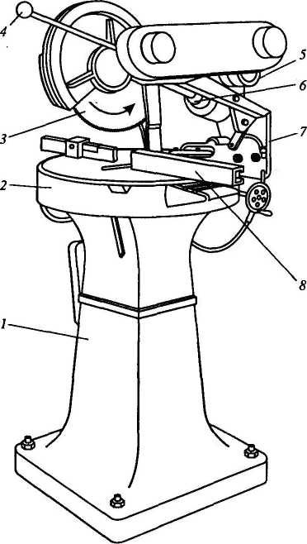
Продолжение 5 вопроса
Рис. 14. Маятниковая пила:
1 - станина; 2 - стол; 3 - режущий диск; 4 - рукоятка; 5 - шкив; 6 - качающийся хобот; 7 - кронштейн; 8 - опорная планка

Slide 33
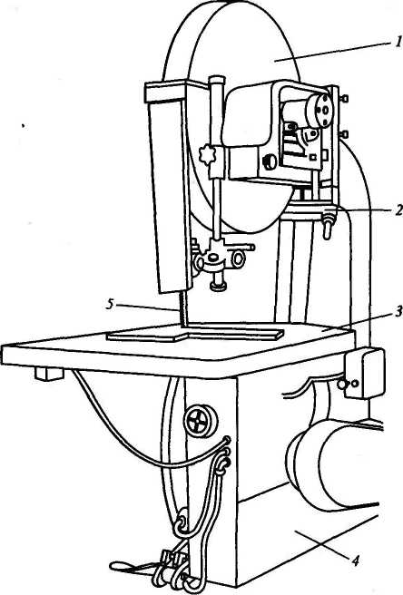
Продолжение 5 вопроса
Рис. 15. Ленточная пила:
1 - кожух; 2 - маховик; 3 - стол; 4 - станина; 5 - режущее полотно

Slide 34
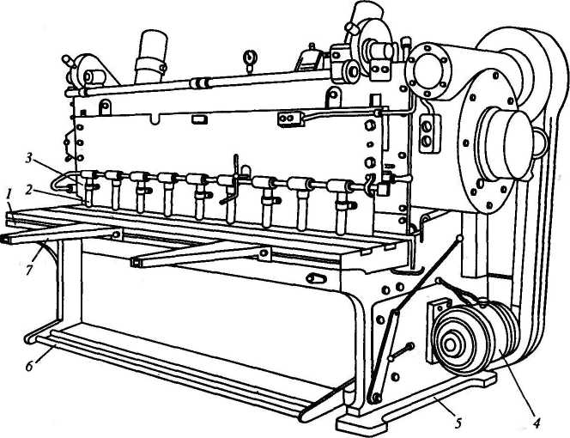
Продолжение 5 вопроса
Рис.16. Гильотинные ножницы:
1 - стол; 2 - гидравлические прижимы; 3 - боковые направляющие; 4 - электрический двигатель; 5 - станина; 6 - педаль управления; 7 - подставка

Slide 35
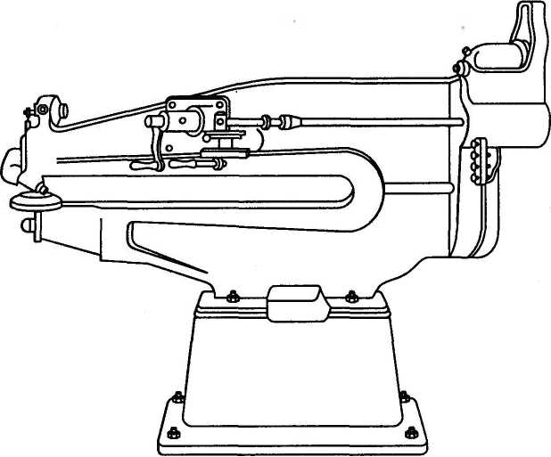
Продолжение 5 вопроса
Рис. 17. Роликовые ножницы

Slide 36
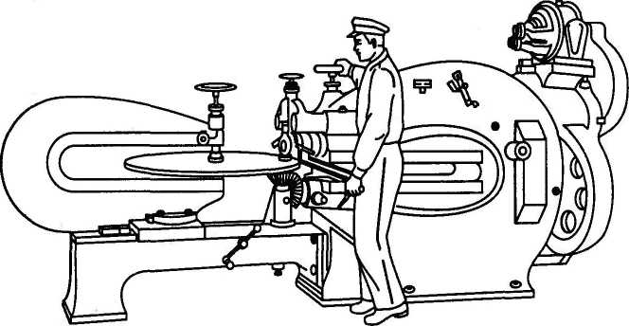
Продолжение 5 вопроса
Рис. 18. Дисковые ножницы

Slide 37
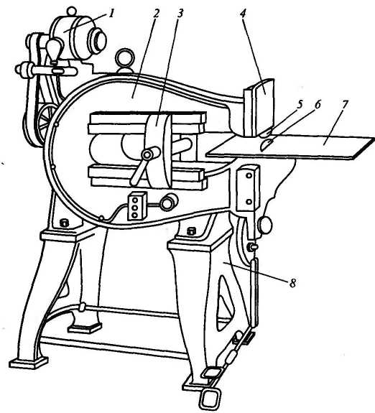
Продолжение 5 вопроса
Рис. 19. Вибрационные ножницы:
1- электродвигатель; 2 - скоба; 3 - упор; 4 - головка скобы; 5 - верхний нож; 6- нижний нож; 7- стол; 8 - станина

Slide 38
5. ТИПИЧНЫЕ ДЕФЕКТЫ ПРИ РЕЗАНИИ МЕТАЛЛА, ПРИЧИНЫ ИХ ПОЯВЛЕНИЯ И СПОСОБЫ ПРЕДУПРЕЖДЕНИЯ
Дефект | Причина |  | Способ предупреждения
Резание слесарной ножовкой
Перекос реза | Слабо натянуто полотно. Резание проводилось поперек полосы или полки угольника | Натянуть полотно таким образом, чтобы оно туго поддавалось нажатию пальцем сбоку
Выкроши-вание зубьев полотна | Неправильный подбор полотна. Дефект полотна - полотно перекалено | Полотно следует подбирать таким образом, чтобы шаг зубьев был не более половины толщины заготовки, т.е. чтобы в работе участвовало два-три зуба. Вязкие металлы (алюминий и его сплавы) резать полотнами с более мелким зубом, тонкий материал закреплять между деревянными брусками и разрезать вместе с ними
Поломка полотна | Сильное нажатие на но­жовку. Слабое натяжение полотна. Полотно перетянуто. Неравномерное движение ножовкой при резании | Ослабить вертикальное (поперечное) на­жатие на ножовку, особенно при работе новым, а также сильно натянутым полотном. Ослаблять нажатие на ножовку в конце реза. Движения ножовкой производить плавно, без рывков. Не пытаться исправлять перекос реза перекосом ножовки. Если полотно тупое, то необходимо заменить его

Slide 39
Продолжение 6 вопроса
Резание ручными ножницами
При резании листового материала ножницы мнут его | Тупые ножницы. Ослаблен шарнир ножниц | Резание производить только острозаточенными ножницами. Перед началом резания проверить и, если необходимо, подтянуть шарнир ножниц так, чтобы раздвигание ручек производилось плавно, без заеданий и качки
«Надрывы» при резании листового металла | Несоблюдение правил резания | Во время работы ножницами следить, что­бы лезвия ножниц не сходились полностью, так как это приводит к «надрывам» металла в конце реза

Slide 40
Продолжение 6 вопроса
Дефект | Причина | Способ предупреждения
Отступление от линии разметки при резании электровибрациснными ножницами | Несоблюдение правил резания | При резании листового материала больших размеров (более 500x500 мм) лист задней кромкой упереть в какой-либо упор и разрезание производить перемещением (пода­чей) ножниц. При вырезании заготовок с криволинейными контурами (особенно при небольших размерах заготовок) подачу производить передвижением заготовки
Ранение рук | Работа производилась без рукавиц | Работать ножницами следует только в брезентовых рукавицах (прежде всего на левой руке, поддерживающей разрезаемый лист)

Slide 41
Продолжение 6 вопроса
Резание труб труборезом
Грубые задиры в местах закрепления трубы | Нарушение правил закрепления труб | Прочно закреплять трубу в трубном прижиме, чтобы она не проворачивалась в процессе резания. При закреплении трубы в тисках использовать деревянные прокладки
«Рваный» торец отрезанной трубы | Несоблюдение правил резания труб | Точно устанавливать диски трубореза по разметочным меткам. Внимательно следить в процессе резания за перпендикулярностью рукоятки трубореза к оси трубы (при этом условии режущие диски трубореза не смещаются и линия реза не перекашивается). При каждом повороте трубореза поджимать его винт не более чем на половину оборота. Обильно смазывать оси режущих дисков и места реза

